Slide 1

SISTEMAS DISTRIBUIDOS
FEBRUARY 17, 2026
Design Thinking
Dayana Motta
Sergio Losada
Dany Campos
Sebastian Agudelo

Slide 2
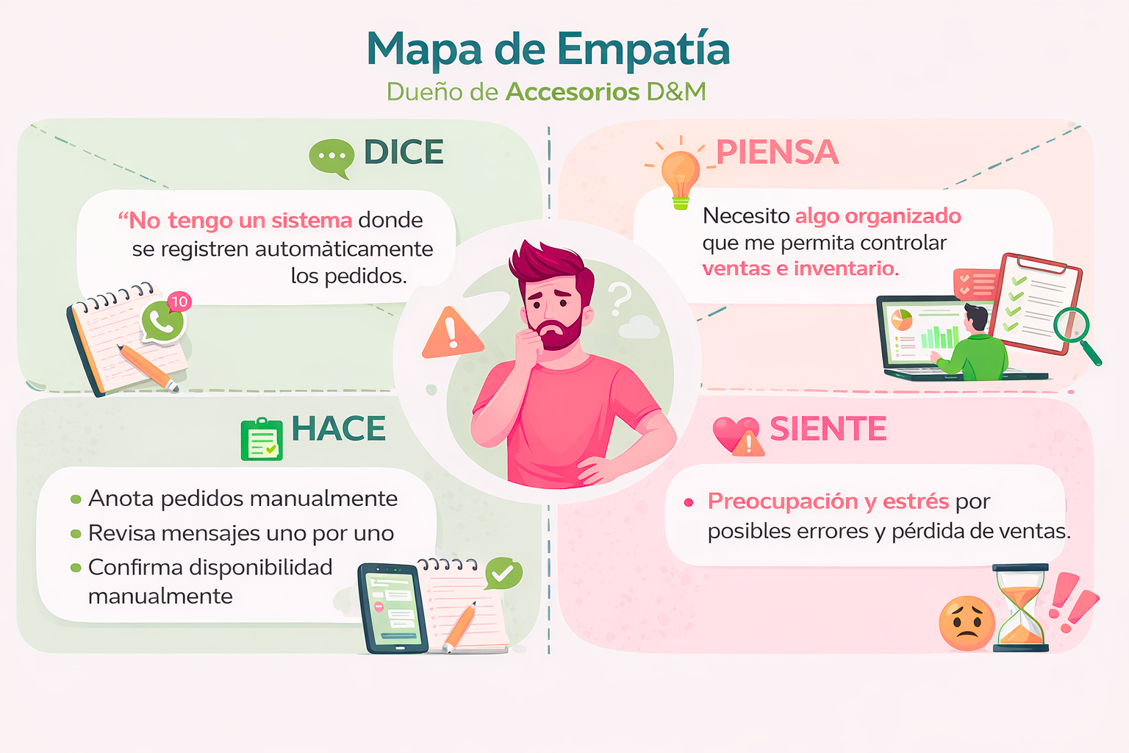

Fase 1: Empatizar
Mapa de empatía

Slide 3

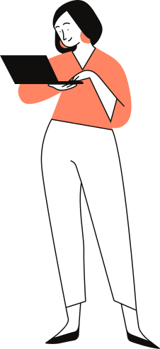
Fase 2: Definir
Problem Statement
El dueño de Accesorios D&M necesita un sistema centralizado para gestionar pedidos e inventario, porque actualmente el manejo manual mediante mensajes genera desorganización, errores en disponibilidad y dificultad para escalar el negocio.

Slide 4
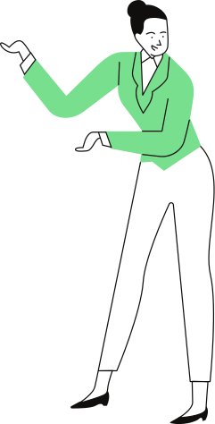
Fase 3: Idear
  Catálogo de productos con precio, disponibilidad, imagen y descripción.
  Menú por categorías.
  Carrito de compras editable y persistente.
  Registro de Usuario.
  Proceso de pago.
  Historial de compras.
  Gestión de inventario en tiempo real.
  Estado de pedido
  Integración con whatsapp para SAC.
  Cálculo Automático de Envío.
  CMS para el administrador.

Slide 5
SISTEMAS DISTRIBUIDOS
FEBRUARY 17, 2026
Priorización MoSCoW

Slide 6
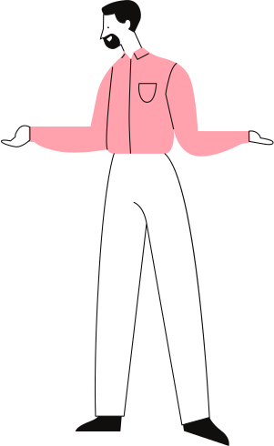
Prioridad | Funcionalidad | Jusificación
Must Have | Catálogo de productos | Es la vitrina dígital del negocio sin él no hay venta.
Must Have | Carrito de compras | Permite agrupar múltiples accesorios en una sola compra.
Must Have | Proceso de pago | Es el cierre de la venta y la generación de ingresos.
Must Have | CMS para el administrador | Permite al dueño actualizar productos sin saber programar.
Should Have | Menu por categorias | Ayuda a los clientes a navegar la variedad de productos.
Should Have | Gestión de inventario en tiempo real | Evita la sobreventa de productos con stock limitado.
Should Have | Calculo automatico de envio | Reduce el abandono del carrito al mostrar el costo final.

Slide 7
Prioridad | Funcionalidad | Jusificación
Could Have | Registro de Usuario | Ayuda a fidelizar, pero no es necesario para la primera compra.
Could Have | Historial de compras | Aporta comodidad al cliente recurrente, no al nuevo.
Won't Have | Estado de pedido | Se puede reemplazar con notificaciones por email/WhatsApp.
Won't Have | Integración con whatsapp para SAC | Un simple botón de contacto es suficiente para empezar.

